Slide 1

Disciplina: Estrutura de Dados 1
Curso: Ciência da Computação
Professor: Clayton Zambon

Slide 2
2. Introdução
2.3. Cadeia de Caracteres
2.4. Structs

Slide 3
2. Introdução
2.3. Cadeia de Caracteres
CADEIAS DE CARACTERES
- Um texto ou seu nome é representado por uma cadeia de caracteres;
- A Linguagem C não oferece o tipo caracter;
- Devemos utilizar o tipo “CHAR”;
  O tipo CHAR possui o tamanho de 1 byte ou 8 bits.
- Esses caracteres são representados internamente por códigos numéricos:
  Exemplo: o número 97 representa a letra “a”. Este número advém da tabela ASCII.
- Na linguagem C a diferença de caracteres inteiros está apenas na forma como são tratados.
Disciplina: Estrutura de Dados 1

Slide 4
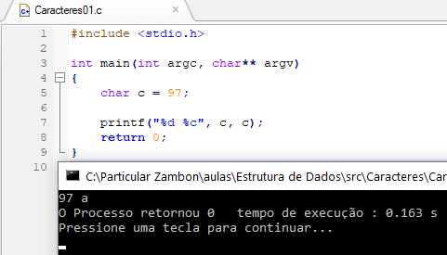
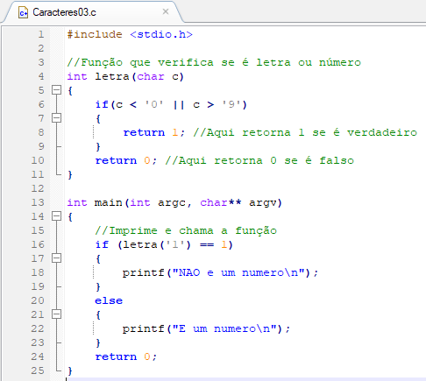
2. Introdução
2.3. Cadeia de Caracteres
CADEIAS DE CARACTERES
Disciplina: Estrutura de Dados 1

Slide 5
2. Introdução
2.3. Cadeia de Caracteres
CADEIAS DE CARACTERES
- Strings em C são representadas por vetores do tipo CHAR terminadas obrigatoriamente por um caracter NULO representado por “\0” (barra zero);
- Se você deseja armazenar uma cadeia de caracteres, deve reservar uma posição adicional para o caracter de fim da cadeia, o “\0” (barra zero);
- O especificador de formato que deve ser utilizado é o “%s”;
Disciplina: Estrutura de Dados 1

Slide 6
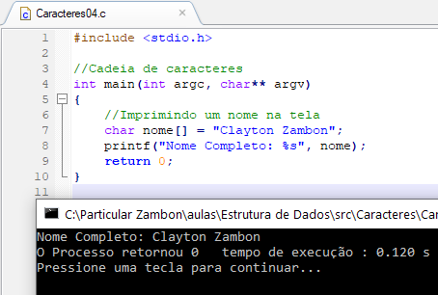
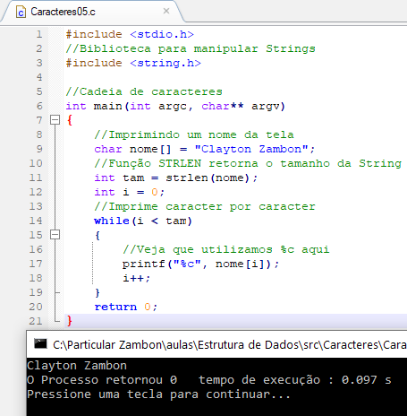
2. Introdução
2.3. Cadeia de Caracteres
CADEIAS DE CARACTERES
Disciplina: Estrutura de Dados 1

Slide 7
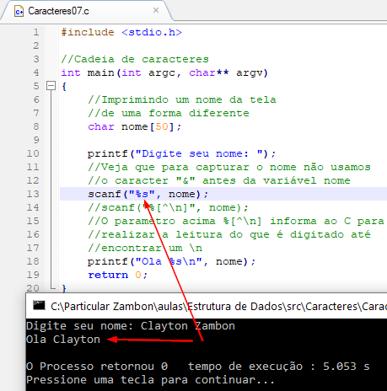
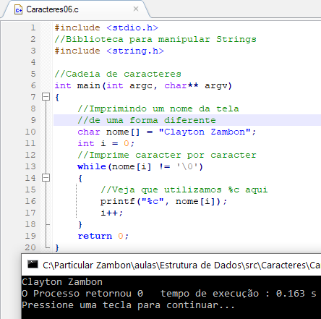
2. Introdução
2.3. Cadeia de Caracteres
CADEIAS DE CARACTERES
Disciplina: Estrutura de Dados 1

Slide 8
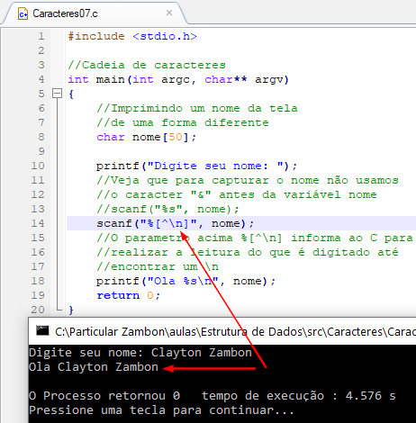
2. Introdução
2.3. Cadeia de Caracteres
CADEIAS DE CARACTERES
Disciplina: Estrutura de Dados 1

Slide 9
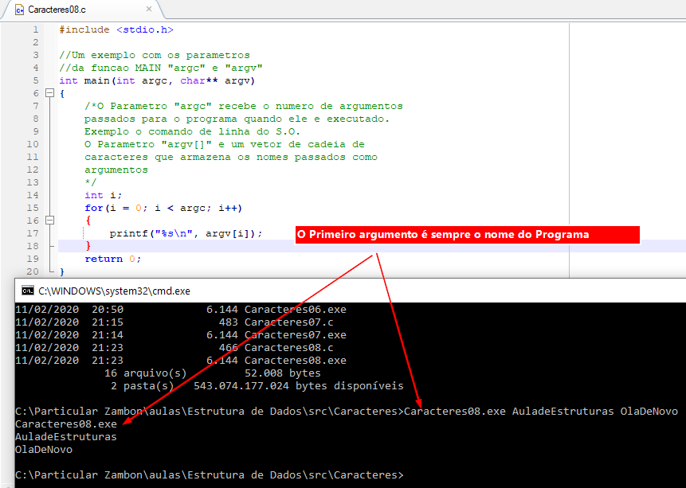
2. Introdução
2.3. Cadeia de Caracteres
CADEIAS DE CARACTERES
- O primeiro argumento
É sempre o nome do
Programa.
Disciplina: Estrutura de Dados 1

Slide 10
2. Introdução
2.4. Structs
STRUCTS – (Tipos Estruturados)
- Até o momento utilizamos os tipos básico da Linguagem C como “CHAR”, “INT”, “FLOAT”;
- Para desenvolver programas mais complexos iremos precisar trabalhar de forma mais abstrata para representar os dados;
- Imagine que queremos representar um dado chamado PESSOA:
  Uma pessoa tem RG, Nome, Idade, Peso;
- A Linguagem C possui formas para estruturar dados complexos nos quais as informações são compostas por diversos campos e tipos como o exemplo acima.
Disciplina: Estrutura de Dados 1

Slide 11
2. Introdução
2.4. Structs
STRUCTS – (Tipos Estruturados)
- Podemos criar os Tipos Estruturados que podem ser usados para representar informações do nosso exemplo PESSOA;
- Este tipo que criamos chamamos de STRUCT ou estrutura;
- Podemos definir um STRUCT cujos campos são compostos por vários valores de tipos mais simples como no nosso exemplo Pessoa que possui RG(int), Nome(char), idade(int) Peso (float);
- Vejamos um exemplo implementado no código:
Disciplina: Estrutura de Dados 1

Slide 12
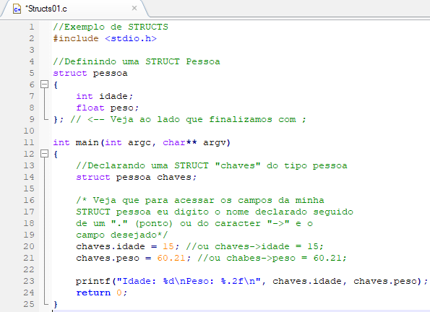
2. Introdução
2.4. Structs
STRUCTS – (Tipos Estruturados)
Disciplina: Estrutura de Dados 1

Slide 13
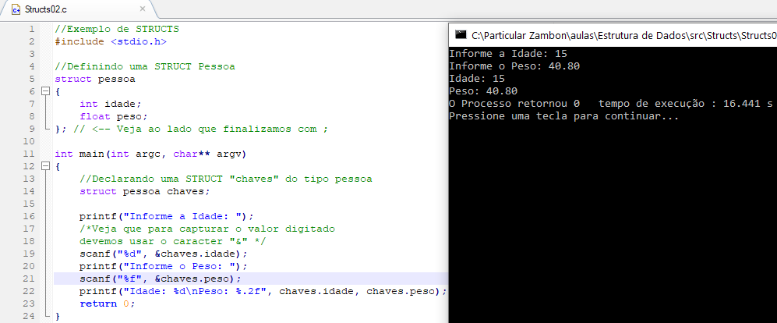
2. Introdução
2.4. Structs
STRUCTS – (Tipos Estruturados)
Disciplina: Estrutura de Dados 1

Slide 14
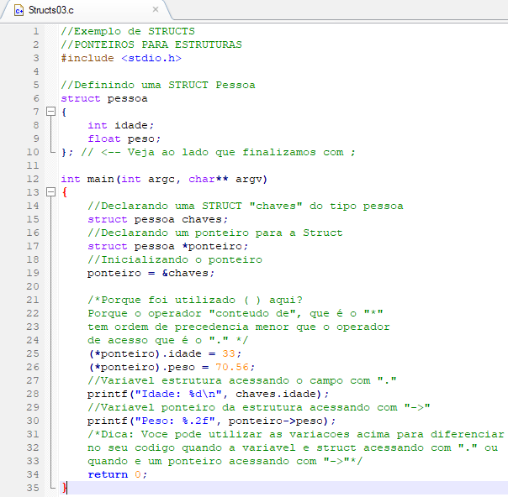
2. Introdução
2.4. Structs
STRUCTS
- Dica: Você pode utilizar
as variações de acesso
à STRUCT para definir
no código oque é variável
STRUCT e o que é
PONTEIRO. Veja no código
ao lado um exemplo.
Disciplina: Estrutura de Dados 1

Slide 15
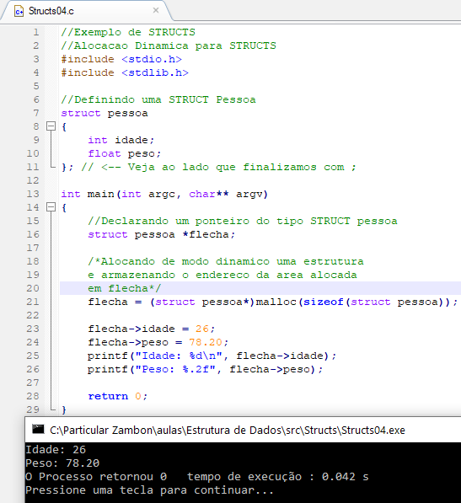
2. Introdução
2.4. Structs
STRUCTS
- O exemplo ao lado mostra
como trabalhar com alocação
dinâmica de STRUCTS em
ponteiros.
Disciplina: Estrutura de Dados 1

Slide 16
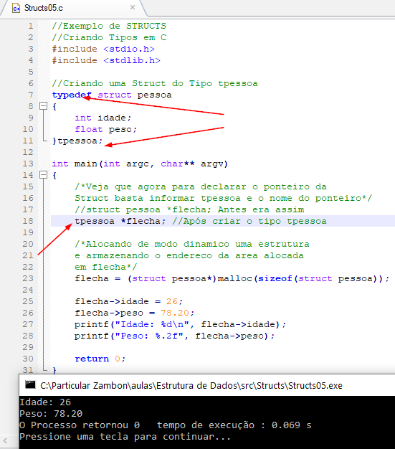
2. Introdução
2.4. Structs
STRUCTS
- A linguagem C permite
criarmos tipos, veja:
Disciplina: Estrutura de Dados 1

Slide 17
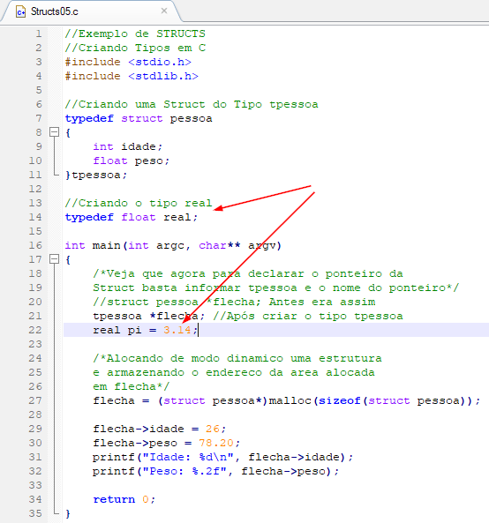
2. Introdução
2.4. Structs
STRUCTS
- A linguagem C permite
criarmos tipos, veja:
Disciplina: Estrutura de Dados 1

Slide 18
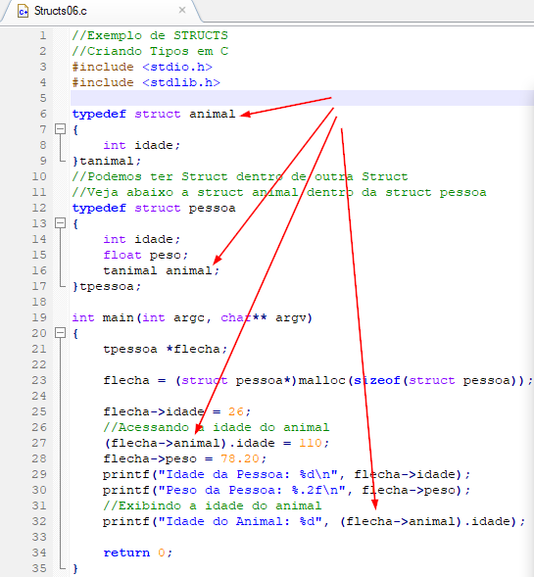
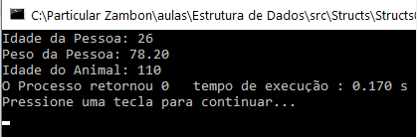
2. Introdução
2.4. Structs
STRUCTS
- A linguagem C permite
criamos tipos Structs
aninhadas, veja:
Disciplina: Estrutura de Dados 1

Slide 19
Referências
EDELWEISS, Nina; GALANTE, Renata. Estruturas de Dados. Porto Alegre, BOOKMAN, 2009.
HEINZLE, Roberto. Estruturas de Dados: implementações com C e Pascal. Blumenau, DIRETIVA, 2006.
TENENBAUM, Aron M. Estrutura de Dados usando C. São Paulo, Makron Books, 1995.
FORBELLONE, André Luiz Villar: EBERSPÄCHER, Henri Frederico. Lógica de Programação: a construção de algoritmos e estruturas de dados. 3. ed. São Paulo, PRENTICE HALL, 2005.
KOFFMAN, Elliot B.; WOLFGANG, Paul A. T. Objetos, abstração, estruturas de dados e projeto usando C++. Rio de Janeiro, LTC, 2008.
PEREIRA, Silvio do lago. Estruturas de dados fundamentais: conceitos e aplicações. São Paulo, Érica, 1996.
VILLAS, Marcos Viana et al. Estruturas de dados – Conceitos e técnicas de implementação. Rio de Janeiro, Campus, 1993.
VELOSO, Paulo et al. Estrutura de dados. Rio de Janeiro, Campus, 1996.
Disciplina: Estrutura de Dados 1

Slide 20
Obrigado!
Disciplina: Estrutura de Dados 1

